Slide 1
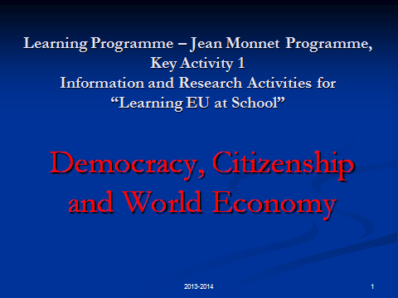

Slide 2
La Nuova Programmazione finanziaria dell’UE
2014 - 2020

Slide 3
L’EU:
Un’unione di popoli e di stati
Parlamento Europeo
Il “triangolo istituzionale”
Commissione
Consiglio dei Ministri

Slide 4
Direzioni generali
Affari economici e finanziari (ECFIN) Affari interni (HOME) Affari marittimi e pesca (MARE) Agricoltura e sviluppo rurale (AGRI) Aiuti umanitari e protezione civile (ECHO) Allargamento (ELARG) Ambiente (ENV) Azione per il clima (CLIMA) Bilancio (BUDG) Centro comune di ricerca (JRC) Commercio (TRADE) Comunicazione (COMM) Concorrenza (COMP) Energia (ENER) EuropeAid – Sviluppo e Cooperazione (DEVCO) Fiscalità e unione doganale (TAXUD) Giustizia (JUST)
Imprese e industria (ENTR)
Informatica (DIGIT)
Interpretazione (SCIC)
Istituto statistico - Eurostat (ESTAT)
Istruzione e cultura (EAC)
Mercato interno e servizi (MARKT)
Mobilità e trasporti (MOVE)
Occupazione, affari sociali e integrazione (EMPL)
Politica regionale (REGIO)
Reti di comunicazione, contenuti e tecnologie (CNECT)
Ricerca e innovazione (RTD)
Risorse umane e sicurezza (HR)
Salute e consumatori (SANCO)
Segretariato generale (SG)
Servizio degli strumenti di politica estera (FPI)
Traduzione (DGT)

Slide 6
La Nuova Programmazione finanziaria dell’UE 2014 - 2020
“Crescita
intelligente,
sostenibile
inclusiva”
TEMA PRINCIPALE
Sulla base di questo principio avverrà la suddivisione dei fondi
EUROPA 2020
Documento programmatico

Slide 7
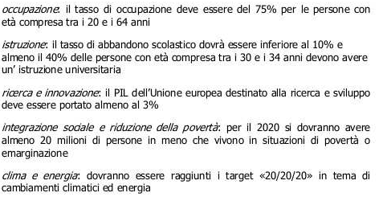
Europa 2020 – strategia decennale
5 obiettivi prefissati per 2020:
dal 69% al 75%
dal 15% al 10%
dal 31% al 40%
miglioramento investimenti in settore privato e definizione di un nuovo indicatore di monitoraggio
riduzione 25%
riduzione emissioni 20%
aumento produzione da fonti rinnovabili 20%
miglioramento efficienza energetica 20%

Slide 8

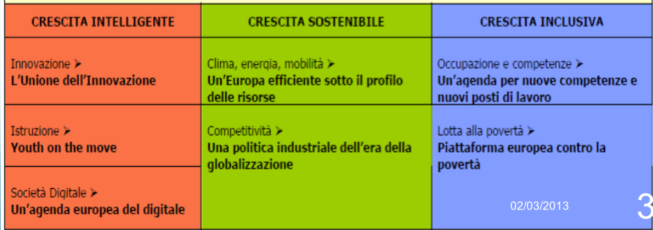
Come raggiungere questi obiettivi?
Iniziative faro inserite nella strategia Europa 2020
Es.: fondi strutturali (FSE, FESR)
Es.: Horizon 2020
Es.: Life
Es.: Erasmus +
Es.: fondi strutturali (FESR)
Es.: fondi strutturali- (FSE)
Es.: Cosme - Horizon 2020 – fondi strutturali
http://ec.europa.eu/europe2020/europe-2020-in-a-nutshell/flagship-initiatives/index_it.htm

Slide 9
Ue si avvale di 2 strumenti finanziari:
Gestione indiretta
Politica coesione Ue
Gestione diretta
Gestiti dalle DG
Fondi strutturali
Fondo di Coesione
Programmi tematici
Strumenti finanziari per l’assistenza esterna

Slide 10
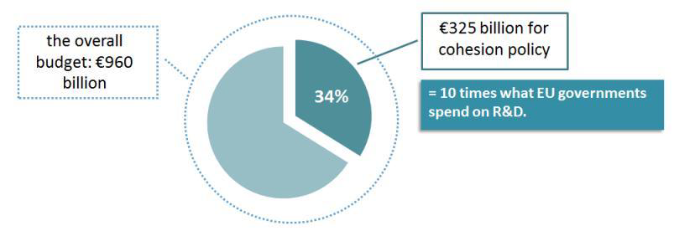

fondi a gestione indiretta
Il budget per la crescita 2014-2020
34%
66%

Slide 11
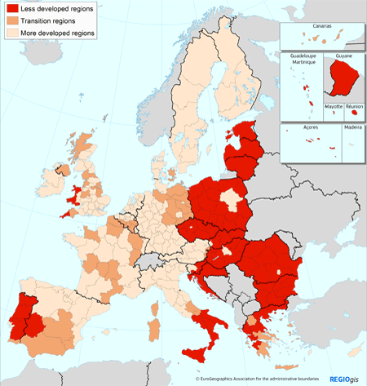
Paesi eleggibili 2014-2020
•Poco sviluppate
• In transizione
• Più sviluppate
Suddivisione fondi in base a necessità
L’obiettivo della Politica di Coesione è quella di ridurre le disparità economiche, sociali e territoriali tra le varie regioni europee.

Slide 12
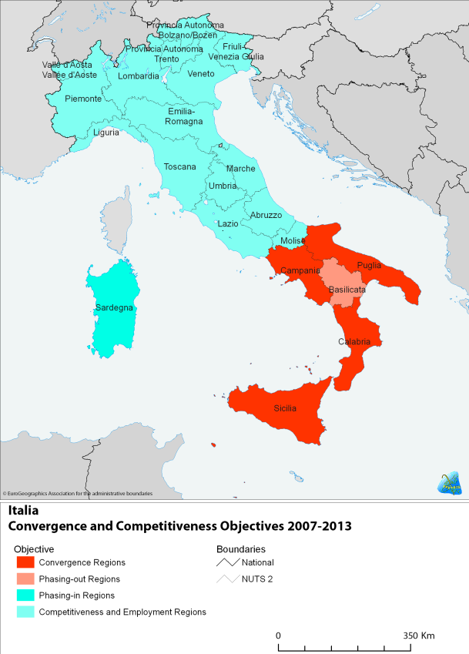
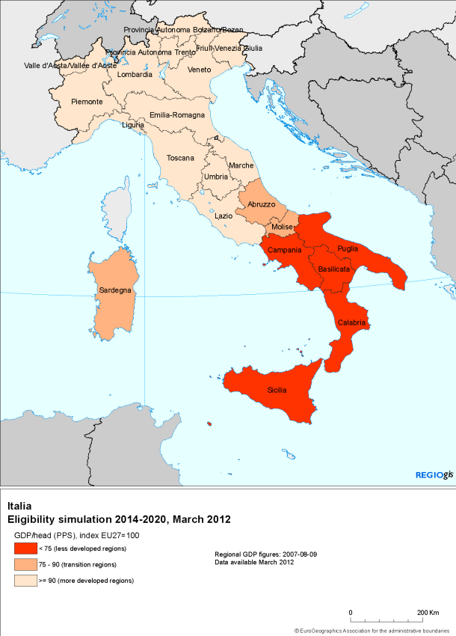
Situazione italiana
2007-2013
2014-2020

Slide 13
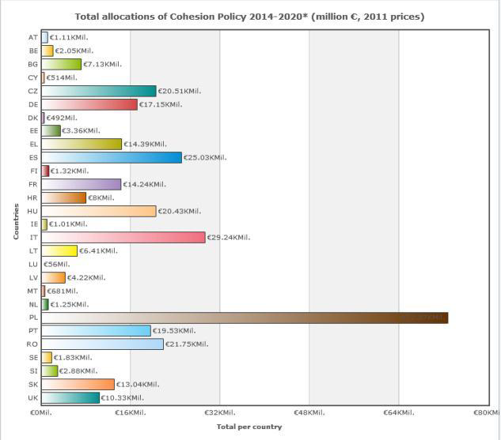
Suddivisione fondi
Italia
29 Mld €

Slide 14
FONDI STRUTTURALI
FESR
Fondo Europeo di Sviluppo Regionale
FSE
Fondo Sociale Europeo
FC
Fondo di Coesione
Strumento per investire nelle risorse umane. Consente di accrescere le opportunità di occupazione dei cittadini europei, promuovere lo sviluppo dell’istruzione e migliorare la situazione dei soggetti più vulnerabili a rischio di povertà.
Consente agli Stati membri con un reddito nazionale lordo (RNL) per abitante inferiore al 90% della media dell’UE 28 di investire nelle reti di trasporto RTE-T e nell’ambiente.
Regioni più sviluppate e Regioni di transizione, almeno l’80% delle risorse destinato a efficienza energetica, energie rinnovabili, all’innovazione e sostegno alle PMI.
Obiettivi: accrescere la competitività di tutti i tipi agricoltura; migliorare la viabilità; promuovere l'efficienza delle risorse e la transizione verso un'economia a basse emissioni; potenziare occupazione e lo sviluppo delle aree rurali.
Aiuterà i pescatori nel passaggio ad una pesca sostenibile e le comunità costiere a diversificare le loro economie. Finanzierà progetti destinati a creare nuovi posti di lavoro e a migliorare la qualità della vita nelle regioni costiere europee.
FEASR
Fondo Europeo Agricolo
per lo Sviluppo Rurale
FEAMP
Fondo Europeo per gli Affari marittimi

Slide 15
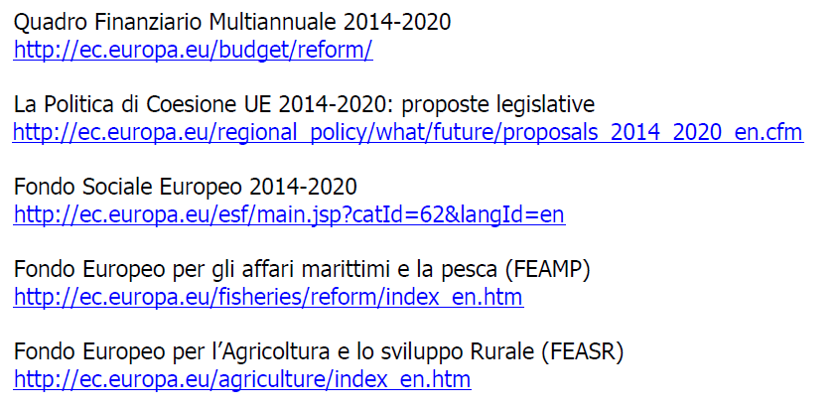
alcuni link utili:

Slide 16
fondi a gestione diretta
Programmi comunitari - Programmi tematici
50 – di cui 36 di carattere specifico
Gestione: presentazione, valutazione e controllo sulla gestione dei progetti sono di competenza delle diverse Direzioni Generali (DG)
Dimensione Transnazionale: i progetti devono essere realizzati in partenariato con almeno due organismi di due Stati Membri diversi.
Cofinanziamento: La sovvenzione accordata ai partner del progetto è un contributo a fondo perduto che generalmente varia da 35% a 85% dei costi totali. E’ quindi necessario un cofinanziamento con risorse proprie del beneficiario, di fondi nazionali oppure di sponsor privati.

Slide 17
Ambiente
Comunicazione
Cooperazione
Cultura
Energia
Formazione
Governance
Istituzioni
Occupazione
10 PMI e servizi alle imprese
11 Protezione e sicurezza
12 Ricerca e sviluppo IT
Sanità
14 Sviluppo locale
Trasparenza
Trasporti
Turismo
18 Welfare
Meccanismo Unionale di protezione civile
Programma per l'ambiente e l'azione per il Clima (LIFE)
Strumento a favore della Groenlandia
Strumento di partenariato con i Paesi Terzi - PI
Strumento europeo di vicinato - ENI
Strumento per la cooperazione allo sviluppo - DCI
Strumento per la cooperazione in materia di sicurezza nucleare - INSC
Europa per i cittadini
Strumento a favore della Groenlandia
Strumento di partenariato con i Paesi Terzi - PI
Strumento finanziario per la promozione della democrazia e dei diritti umani - EIDHR
Strumento per l'assistenza alla preadesione - IPA II
Strumento per la cooperazione allo sviluppo - DCI
I diversi settori di intervento:
Europa Creativa
Europa per i cittadini
Strumento a favore della Groenlandia
Strumento di partenariato con i Paesi Terzi - PI
Strumento europeo di vicinato - ENI
Meccanismo per collegare l'Europa
Strumento a favore della Groenlandia
Strumento di partenariato con i Paesi Terzi - PI
Strumento per la cooperazione allo sviluppo - DCI
Strumento per la cooperazione in materia di sicurezza nucleare - INSC
Programmi multisettoriali
alcuni esempi

Slide 18
Ambiente
Comunicazione
Cooperazione
Cultura
Energia
Formazione
Governance
Istituzioni
Occupazione
10 PMI e servizi alle imprese
11 Protezione e sicurezza
12 Ricerca e sviluppo IT
Sanità
14 Sviluppo locale
Trasparenza
Trasporti
Turismo
18 Welfare
Erasmus +
Strumento di partenariato con i Paesi Terzi - PI
Programma per l'Occupazione e l'Innovazione sociale. (EaSI)
Strumento di partenariato con i Paesi Terzi - PI
Strumento europeo di vicinato - ENI
Strumento finanziario per la promozione della democrazia e dei diritti umani - EIDHR
Strumento per l'assistenza alla preadesione - IPA II
Strumento per la cooperazione allo sviluppo - DCI
Strumento di partenariato con i Paesi Terzi - PI
Strumento europeo di vicinato - ENI
Strumento finanziario per la promozione della democrazia e dei diritti umani - EIDHR
Strumento per l'assistenza alla preadesione - IPA II
Strumento per la cooperazione allo sviluppo - DCI
Erasmus +
Strumento di partenariato con i Paesi Terzi - PI
Strumento per la cooperazione allo sviluppo - DCI
I diversi settori di intervento:
Programma per l'Occupazione e l'Innovazione sociale. (EaSI)
Strumento di partenariato con i Paesi Terzi - PI
Strumento per la cooperazione allo sviluppo - DCI
Cosme
Horizon
Strumento di partenariato con i Paesi Terzi - PI
Strumento per la cooperazione allo sviluppo - DCI
Programmi multisettoriali alcuni esempi

Slide 19
Ambiente
Comunicazione
Cooperazione
Cultura
Energia
Formazione
Governance
Istituzioni
Occupazione
10 PMI e servizi alle imprese
11 Protezione e sicurezza
12 Ricerca e sviluppo IT
Sanità
14 Sviluppo locale
Trasparenza
Trasporti
Turismo
18 Welfare
Afis
Diritti uguaglianza e cittadinanza
Dogana 2020
Fiscalis 2020
Fondo Asilo e Migrazione
Fondo per la sicurezza interna
Giustizia
Hercule III
Meccanismo Unionale di protezione civile
Pericle
Programma Consumatori
Strumento di partenariato con i Paesi Terzi - PI
Strumento finanziario per la promozione della democrazia e dei diritti umani - EIDHR
Strumento per la cooperazione allo sviluppo - DCI
Strumento per la cooperazione in materia di sicurezza nucleare – INSC
Strumento per la stabilità - IFS
I diversi settori di intervento:
Cosme
Horizon
Meccanismo per collegare l'Europa
Strumento di partenariato con i Paesi Terzi - PI
Programma Consumatori 2014-2020
Programma salute per la crescita 2014-2020
Strumento di partenariato con i Paesi Terzi - PI
Strumento europeo di vicinato - ENI
Strumento europeo di vicinato - ENI
Strumento per l'assistenza alla preadesione - IPA II
Strumento per la cooperazione allo sviluppo - DCI
Programmi multisettoriali alcuni esempi

Slide 20
Ambiente
Comunicazione
Cooperazione
Cultura
Energia
Formazione
Governance
Istituzioni
Occupazione
10 PMI e servizi alle imprese
11 Protezione e sicurezza
12 Ricerca e sviluppo IT
Sanità
14 Sviluppo locale
Trasparenza
Trasporti
Turismo
18 Welfare
Strumento di partenariato con i Paesi Terzi - PI
Strumento europeo di vicinato - ENI
Strumento finanziario per la promozione della democrazia e dei diritti umani - EIDHR
Strumento per la cooperazione allo sviluppo – DCI
Meccanismo per collegare l'Europa
Strumento di partenariato con i Paesi Terzi – PI
Strumento europeo di vicinato – ENI
I diversi settori di intervento:
Strumento a favore della Groenlandia
Strumento di partenariato con i Paesi Terzi - PI
Strumento europeo di vicinato - ENI
Programma per l'Occupazione e l'Innovazione sociale. (EaSI)
Programma salute per la crescita
Strumento di partenariato con i Paesi Terzi - PI
Strumento europeo di vicinato - ENI
Strumento per la cooperazione allo sviluppo - DCI
Programmi multisettoriali alcuni esempi

Slide 21
programma LIFE 2014-2020
Sostituisce Life+
Obiettivi
Contribuire al passaggio ad un’economia efficiente in termini di risorse con minori emissioni di carbonio e capace di fronteggiare i cambiamenti climatici
migliorare lo sviluppo, l’attuazione e l’applicazione della politica e della legislazione ambientale dell’Unione
Sostenere maggiormente la governance ambientale a tutti i livelli

Slide 22
sottoprogrammi
Azioni prioritarie
(Settori di finanziamento)
2,713 miliardi €
Ambiente
uso efficiente delle risorse,
biodiversità e governance;
informazione ambientale
LIFE
904,5 milioni €
Azioni per il clima
novità
mitigazione dei cambiamenti climatici,
adattamento climatico
governance ed informazione sul tema.
dotazione finanziaria:
3,618 miliardi €.

Slide 23
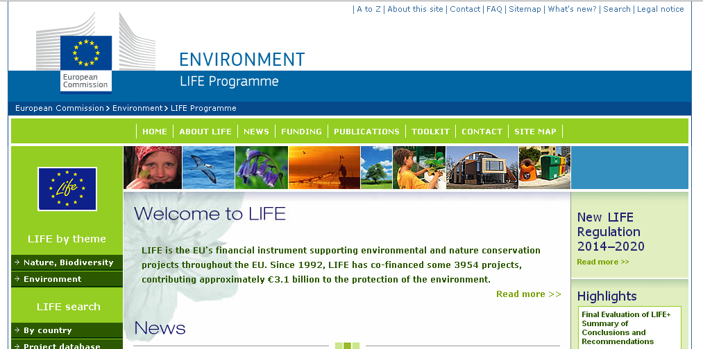
LINK UTILI
Direzione Generale per lo Sviluppo Sostenibile, il Clima e l’Energia
Dr.ssa Stefania Betti 06/57228252
Dr.ssa Simonetta Pulicati 06/57228274
email: lifeplus@minambiente.it
Sito web:
http://ec.europa.eu/environment/life/
Sezione Bandi

Slide 24
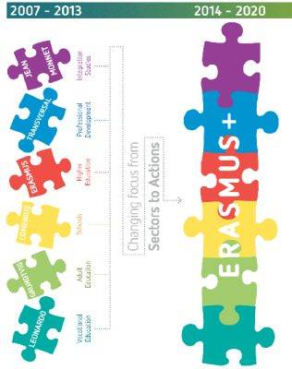
ERASMUS+ 2014-2020 ISTRUZIONE, FORMAZIONE, GIOVENTÙ E SPORT
14,774 miliardi €
Un’architettura semplificata e ottimizzata:
Un unico programma integrato
Programmi esistenti
LIFELONG LEARNING PROGRAMME
Comenius Erasmus Leonardo Grundtvig
PROGRAMMI INTERNAZIONALI PER L’ISTRUZIONE SUPERIORE Erasmus mundus, Tempus, Alfa, Edulink, Programmi bilaterali
ERASMUS + 2014-2020
3 Azioni chiave
Attività specifiche:
Jean Monnet (insegnamento in materia di integrazione europea)
Sport (cooperazione nel settore sport)
Gioventù in Azione

Slide 25
Ripartizione indicativa del budget per Azione
La mobilità ai fini dell’ apprendimento individuale
La cooperazione per l’innovazione e le buone pratiche
Il sostegno alle riforme negli Stati membri

Slide 26
Azione chiave 1 : mobilità di apprendimento
Docenti e staff istruzione superiore
Insegnanti e personale della scuola
Formatori
Operatori giovanili
Qualità insegnamento
metodi innovativi
Studenti istruzione superiore
Istruzione/formazione professionale
Apprendisti, assistenti, tirocinanti
circolazione dei talenti e attrattiva dei sistemi europei
Studenti istruzione superiore
Istruzione e formazione professionale
Titoli di studio alto livello
Garanzie per i prestiti a studenti
Operatori giovanili
Animatori
Scambi di giovani nel volontariato (Servizio volontario europeo)
Apprendimento non formale, informale, inclusione sociale, cittadinanza attiva

Slide 27
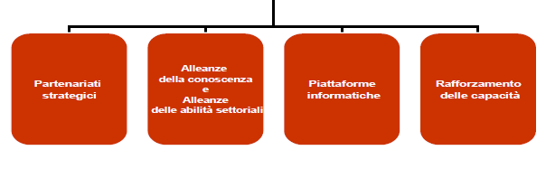
Attività chiave 2 cooperazione per l’innovazione e le buone pratiche
Istituti /organizzazioni istruzione/formazione /gioventù+ altri settori
Iniziative congiunte per apprendimento tra pari e scambio buone prassi
Mondo del lavoro +
Istituti Istruzione Superiore e formazione
- creatività, innovazione, imprenditorialità
- apprendimento sul lavoro
- nuovi curricula
- occupabilità
- nuovi curriculi a specificità settoriale
- metodi innovativi IF
- nuovi programmi qualifiche
Mobilità virtuale
eTwinning (per la scuola e per altri settori)
Apprendimento tra pari e scambio di buone pratiche
Apertura a paesi interessati dalla Politica europea di vicinato
Istituti Istruzione Superiore UE+ paesi partner
Consorzi internazionali
Cooperazione regionale

Slide 28
Azione chiave 3: Riforma delle politiche
Sostegno all’agenda UE in tema di istruzione, formazione e gioventù mediante
Metodo aperto
di coordinamento e
semestre europeo
Strumenti UE
Dialogo politico

Slide 29
Erasmus+ 2014-2020
Valore aggiunto europeo
Aiutare i cittadini ad acquisire maggiori e migliori abilità
Accrescere la qualità dell’insegnamento negli istituti di istruzione sia nell’UE che altrove
Sostenere gli Stati membri e i Paesi partner extra UE nella modernizzazione dei propri sistemi di istruzione e formazione, rendendoli maggiormente innovativi
Promuovere la partecipazione dei giovani alla società, promuovere la costruzione di una dimensione europea degli sport di base

Slide 30
LINK UTILI
ISFOL-Agenzia Nazionale LLP - Programma Settoriale Leonardo da Vinci –- Roma
Web: www.programmaleonardo.net/llp/home.asp
eMail: leoprojet@isfol.it
INDIRE - Agenzia Nazionale LLP - Programmi settoriali Comenius, Erasmus, Grundtvig e Visite di Studio –-Firenze
Web: www.programmallp.it
eMail: agenziallp@indire.it
Agenzia nazionale per i giovani Roma
Web: www.agenziagiovani.it
eMail: direzione@agenziagiovani.it
Punti di contatto nazionali: http://www.erasmusplus.it/
Sito web della Commissione europea:
http://ec.europa.eu/education/erasmus-plus/index_en.htm

Slide 31
PROGRAMMA COSME:
Sostituisce il programma CIP
Rafforzare la competitività e la sostenibilità delle imprese nell’Unione europea, in particolare PMI
Incoraggiare una cultura imprenditoriale e promuovere la creazione e la crescita delle PMI
€2,3 miliardi per il 2014 – 2020

Slide 32
LINK UTILI
Il portale unico di aiuto per le aziende ad accedere ai fondi UE: http://europa.eu/youreurope/business/funding-grants/access-to-finance/index_it.htm
Il sito "Finanziamenti UE per le piccole e Media imprese" disponibile anche in lingua italiana:
http://europa.eu/youreurope/business/funding-grants/access-to-finance/
Il Portale dell'UE per i partecipanti:
http://ec.europa.eu/research/participants/portal/desktop/en/home.html
Sito web della Commissione europea:
http://ec.europa.eu/enterprise/initiatives/cosme/index_en.htm

Slide 33
programma EUROPA CREATIVA
Sostituisce Cultura + Media + Media mundus
articolato in 3 sezioni:
▪ Cultura
▪ MEDIA
▪ Trans-settoriale
Settori culturali e creativi: interessa circa 8000 organizzazioni e 300000 artisti, professionisti riceveranno un sostegno per varcare i confini dei loro paesi per aiutarli a intraprendere carriere internazionali; traduzione di più di 5.500 libri e altre opere letterarie.
cv
Settore audiovisivo: contribuirà a distribuzione di più di 1.000 film europei nel mondo, finanziamenti per i professionisti, promuoverà lo sviluppo di film e altre opere audiovisive che presentano un potenziale di distribuzione transfrontaliera.
cv

Slide 34
programma EUROPA CREATIVA
Sostituisce Cultura + Media + Media mundus
articolato in 3 sezioni:
▪ Cultura
▪ MEDIA
▪ Trans-settoriale
novità
cv
Relativo ad entrambi e costituito da due parti:
1) fa riferimento all’istituzione di uno strumento finanziario inteso a migliorare l’accesso ai finanziamenti per le PMI e le organizzazioni dei settori culturali e creativi;
2) comprenderà misure di sostegno nel campo della cooperazione politica trans-nazionale e degli scambi di esperienze tra responsabili delle politiche e operatori
30%
55%
Budget: 1,8 miliardi di €
15%

Slide 35
LINK UTILI
Sottoprogramma cultura Ministero per i Beni e le Attività Culturali
Mrs.Leila Nista – Roma
E-Mails: antennaculturale@beniculturali.it - leilagiuseppina.nista@beniculturali.it
Sottoprogramma media
Giuseppe Massaro - Cinecittà Luce –Roma
E-mail: info@mediadeskitalia.eu
Sottoprogramma Media Ufficio Torino
Silvia Sandrone - Torino
E-mail: info@antennamediatorino.eu
Sito web della Commissione europea:
http://ec.europa.eu/culture/creative-europe/index_en.htm

Slide 36
programma HORIZON 2020
Sostituisce Settimo Programma Quadro, Programma Quadro per la Competitività e l'Innovazione, Istituto Europeo di Innovazione Tecnologica
La dotazione finanziaria prevista è di 77 miliardi €
3 priorità
che mira a rafforzare e ad ampliare l'eccellenza dell'Unione e a consolidare lo Spazio europeo della ricerca al fine di rendere il sistema europeo di ricerca e innovazione più competitivo su scala mondiale. Essa si articola in 4 obiettivi specifici:
Il Consiglio europeo della ricerca,
Le Tecnologie emergenti e future (TEF),
Le Azioni Marie Curie,
Le Infrastrutture di ricerca
Eccellenza nella scienza
di base

Slide 37
programma HORIZON 2020
leadership industriale e ambienti competitivi
a sostegno delle imprese del futuro e ad aiutare le PMI europee innovative a crescere per divenire imprese di importanza mondiale. Essa si articola in 3 obiettivi specifici:
leadership nelle tecnologie abilitanti e industriali fondamentali
accesso al capitale di rischio
L'innovazione nelle PMI
Sfide per la società:
Affronta le priorità politiche e le sfide sociali identificate nella strategia Europa 2020 che mirano a stimolare la massa critica degli sforzi di ricerca e innovazione.6 obiettivi specifici: 1. salute, cambiamento demografico e benessere; 2. sicurezza alimentare, agricoltura sostenibile, ricerca marina e marittima, nonché bioeconomia; 3. energia sicura, pulita ed efficiente; 4. trasporti intelligenti, verdi e integrati; 5. azione per il clima, efficienza delle risorse e materie prime; 6. società inclusive, innovative e sicure.

Slide 38
LINK UTILI
Il Portale dell'UE per i partecipanti:
http://ec.europa.eu/research/participants/portal/desktop/en/home.html
Punto di contatto nazionele – sportello APRE - Agenzia per la Promozione della Ricerca Europea - NCP
www.apre.it/ricerca-europea/horizon-2020/ncp/‎
Sito web della commissione europea:
http://ec.europa.eu/programmes/horizon2020/

Slide 39
programma Programma “Salute per la crescita” (2014–2020)
Sostituisce Programma comunitario in tema di Salute
Nel contesto della strategia “Europa 2020” questo programma risponde alla necessità di integrare gli sforzi degli Stati membri per:
migliorare la salute dei cittadini
garantire la sostenibilità dei sistemi sanitari

Slide 40
Finalità e Obiettivi:
1: contribuire a sistemi sanitari innovativi e sostenibili:
2: migliorare l'accesso a cure sanitarie migliori e più sicure per i cittadini;
3: promuovere la buona salute e prevenire le malattie;
4: proteggere i cittadini dalle minacce sanitarie transfrontaliere.
Budget: la dotazione finanziaria è di 446 milioni di €
In che modo? Il programma erogherà finanziamenti sotto forma di sovvenzioni e appalti pubblici per organismi pubblici o privati, amministrazioni nazionali, ONG europee e organizzazioni internazionali

Slide 41
AZIONI FINANZIATE
Sovvenzioni e appalti pubblici.
Rispetto agli obiettivi specifici sopraindicati saranno finanziate le seguenti tipologie di azioni:
Obiettivo 1:
-Scambio di buone prassi basate su riscontri empirici per affrontare i principali determinanti per la salute legati agli stili di vita, quali il tabagismo, l'abuso di alcol, le cattive abitudini alimentari e l'inattività fisica.
- Adozione di misure volte a ridurre gli effetti nocivi derivanti dall’uso di stupefacenti (informazione e prevenzione).
- Adozione di buone pratiche di prevenzione, diagnosi, terapia e assistenza efficaci in risposta alle malattie trasmissibili quali l'HIV/AIDS, la tubercolosi e l'epatite.
- Prevenzione gestione e autogestione sul fronte della lotta contro il cancro.

Slide 42
Obiettivo 2:
migliorare la valutazione dei rischi
Rafforzare le capacità di contrasto alle minacce (cooperazione con i paesi confinanti, strategie di comunicazione coerenti)
- Facilitare l’attuazione, l’applicazione, il monitoraggio e il riesame della legislazione di settore dell’UE in ambiti quali le malattie trasmissibili e altre minacce sanitarie, incluse quelle causate da incidenti biologici e chimici, dall'ambiente e dai cambiamenti climatici

Slide 43
Obiettivo 3:
promuovere la cooperazione volontaria tra gli Stati membri sulla valutazione delle tecnologie sanitarie (VTS). Facilitare l'adozione dei risultati dei progetti di ricerca.
Promuovere l'adozione volontaria dell'innovazione in materia di sanità e sanità elettronica.
Favorire la sostenibilità degli operatori sanitari sviluppando una previsione e una programmazione efficaci del personale sanitario in termini di organico, di esperienza e di competenze (monitorare le mobilità, promuovere strategie efficaci di assunzione e di permanenza, rafforzare le competenze).
Sostenere azioni che affrontano questioni attinenti alla salute in una società che invecchia, comprese le pertinenti azioni proposte dal partenariato europeo per l'innovazione sull'invecchiamento attivo e in buona salute.
- Facilitare l’attuazione, l’applicazione, il monitoraggio e il riesame della legislazione di settore dell’UE nell’ambito dei dispositivi medici, dei medicinali e della sanità transfrontaliera.

Slide 44
Obiettivo 4:
Creare un sistema di reti europee di riferimento per lo scambio delle competenze mediche per cure altamente specialistiche e che richiedono una particolare concentrazione di risorse/competenze (diffusione informazioni e istituzione di registri per le malattie rare basati su criteri comuni).
Rafforzare la collaborazione sulla sicurezza dei pazienti e la qualità dell'assistenza sanitaria (compresa la prevenzione delle infezioni nosocomiali).
Promuovere un utilizzo prudente degli agenti antimicrobici (prevenzione e igiene per prevenire e controllare le infezioni)
- Facilitare l’attuazione, l’applicazione, il monitoraggio e il riesame della legislazione di settore dell’UE in materia di tessuti e cellule, sangue, organi, dispositivi medici, medicinali e diritti dei pazienti nell’assistenza transfrontaliera.

Slide 45

LINK UTILI
Newsletter salute Ue Il portale dell'Unione europea sulla salute pubblica
http://health.europa.eu/newsletter
Sito web della Commissione eurpea:
http://ec.europa.eu/health/programme/policy/proposal2014_en.htm
Sezione Bandi
Eventi suddivisi per settori:
Consumatori
Salute
Cibo
Animali
Piante

Slide 46
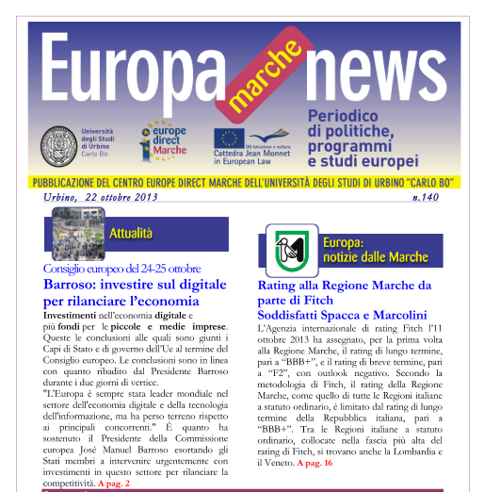
DOVE INFORMARSI?
Commissione europea
http://ec.europa.eu/index_it.htm
Parlamento europeo
http://www.europarl.europa.eu/news/it
Consiglio d’Europa
http://hub.coe.int/
Gazzetta Ufficiale
http://eur-lex.europa.eu/JOIndex.do?ihmlang=it
Portale dedicato ai giovani
http://ec.europa.eu/youth
Gestito da Presidenza Consiglio Ministri Dip. Politiche europee
http://www.vivieuropa.it/
La rete Europe Direct
http://europa.eu/europedirect/meet_us/index_en.htm
Europe Direct Marche
http://www.europedirectmarche.it/index.htm

